Slide 1
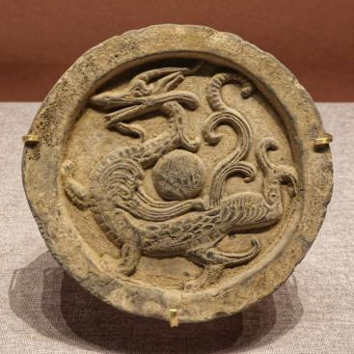
瓦
小瓦韵 · 大课堂
非 遗 传 承 · 瓦 当 里 的 中 国
瓦当里的中国
一枚瓦当，是屋檐的护甲，
也是古人写给天地的祝福。
五年级 · 2 课时 · 情境体验 | 西安建筑科技大学 · 美育微课堂

Slide 2
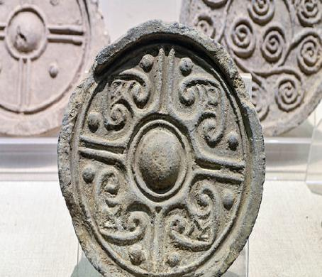
导 入 · 5 分钟
小瓦韵·大课堂
屋檐尖上，那个小圆片是什么？
请看这张屋檐照片 ——
屋檐最前端，一排圆圆的瓦片端头，
上面刻着花纹和文字。
它叫「瓦当」。
在哪里
屋檐最前端，椽头的位置
做什么
护住椽头，引导雨水
说什么
纹样里藏着古人的祝福
秦·羊角卷云纹瓦当

Slide 3
新 授 一 · 认 识 构 件
小瓦韵·大课堂
瓦当不是孤零零的小圆片
把它放回屋顶，就能看懂它为什么长这样 —— 屋檐自上而下由这几种瓦件配合工作：
板 瓦
筒 瓦
瓦 当
滴 水
仰铺在下
扣在接缝上
筒瓦最前端
板瓦最前端
承接雨水
压缝防漏
护椽头 · 作装饰
把水甩离檐口
一句话记住：板瓦接水 → 筒瓦压缝 → 瓦当护头 → 滴水甩水。
四件配合，屋顶才能把雨水完整地送下去，木头椽子才不会烂。

Slide 4
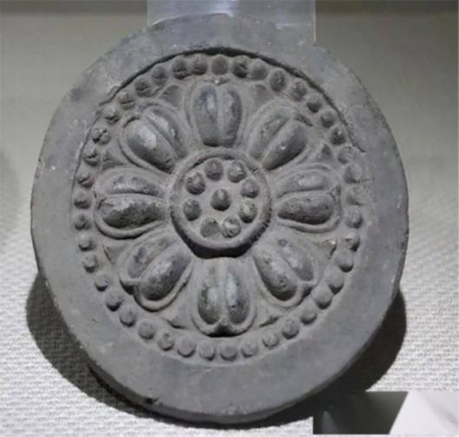
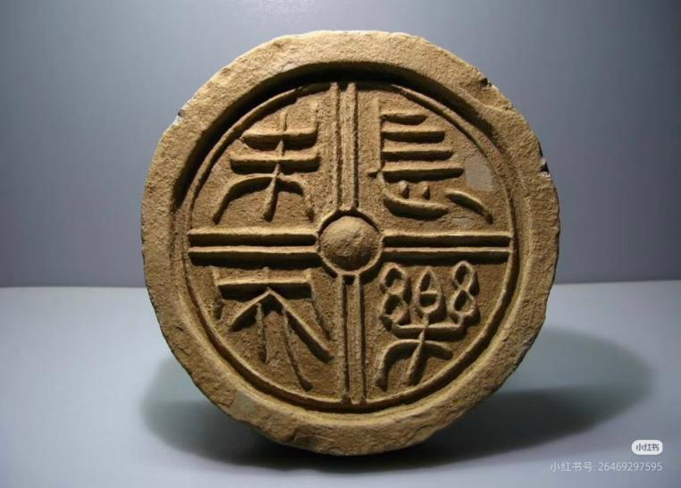
新 授 二 · 纹 样 分 类
小瓦韵·大课堂
纹样会说话
云纹类
莲花类
文字类
秦羊角卷云纹瓦当
隋八瓣莲花瓦当
“长乐未央” 文字瓦当
凌云之意 · 求仙升天
佛门圣花 · 清净圣洁
长久喜乐 · 永无终结
看纹样先看三样：外轮 → 当心 → 主纹。再问一句：这个图案想说什么吉祥话？

Slide 5
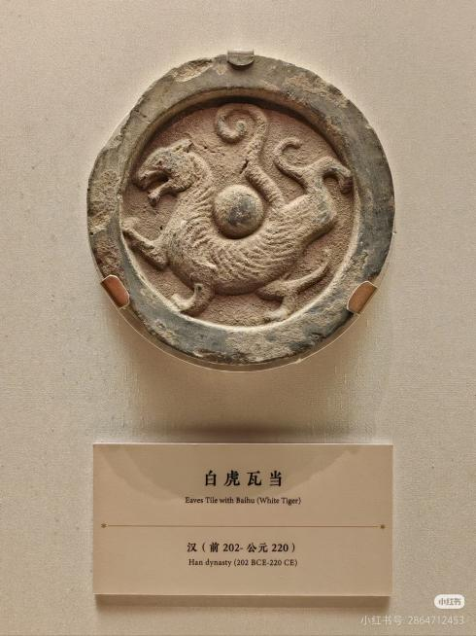
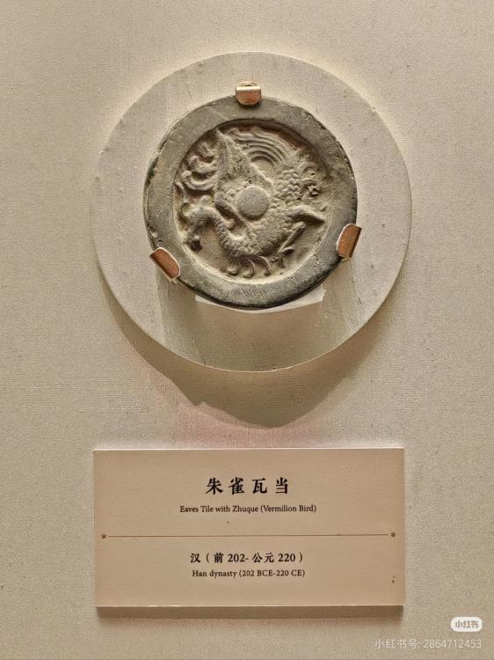
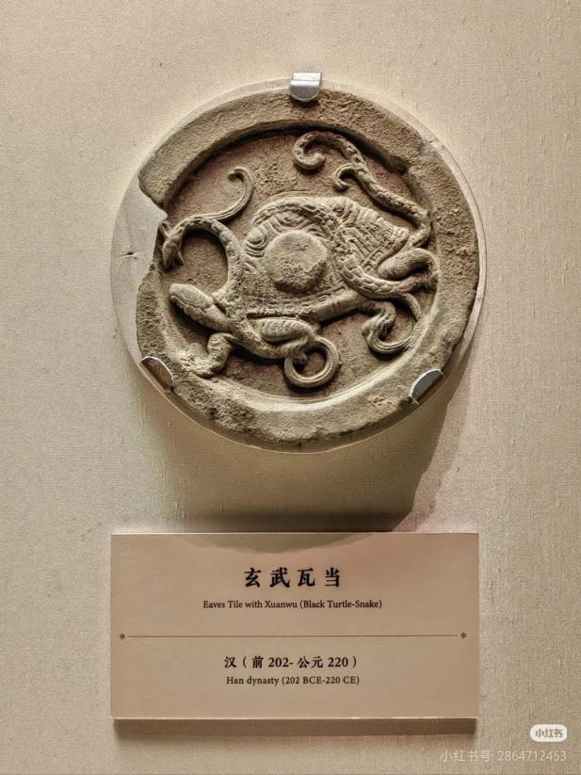
新 授 三 · 重 点 纹 样
小瓦韵·大课堂
四神瓦当：方位的守护者
青龙
白虎
朱雀
玄武
东 · 春 · 木
西 · 秋 · 金
南 · 夏 · 火
北 · 冬 · 水
汉代把四神按方位安在宫殿四面的屋檐上，等于给整座建筑装了四个方向的「守门人」。

Slide 6
活 动 · 15 分钟
小瓦韵·大课堂
做一枚自己的瓦当
一
选纹样
从纹样库里挑一枚你最喜欢的，说说它为什么吸引你
评价要点
观察
能说出位置、形态、细节
表达
判断有依据，能举证据
创作
纹样完整，配色有出处
合作
愿意倾听同伴的判断
二
读纹样
找出外轮、当心、主纹，判断它属于哪一类
三
上色彩
在平台「瓦当纹样涂彩」里点击分区上色
四
讲纹样
用一句话说明：我这枚瓦当想送出什么祝福

Slide 7
小 结 · 5 分钟
小瓦韵·大课堂
一枚瓦当，三重身份
构 件
图 案
祝 福
它是屋顶系统里负责护椽头、挡风雨的实用构件
它用云、莲、兽、字，把古人的审美刻在屋檐上
它承载着对平安、长乐、吉祥的真切愿望
下次再抬头看老房子的屋檐，你就不只是看见一排瓦 ——
你会看见它在护着这座房子，也在替古人说一句吉祥话。

Slide 8
作 业 与 延 伸
小瓦韵·大课堂
把屋檐带回家
基础作业
在平台「纹样库」中自选三枚瓦当，按类别归档，各写一句寓意说明。
动手作业
用「瓦当纹样涂彩」完成一枚配色，说明为什么这样配色。
观察作业
找一处身边的老建筑，拍下它的屋檐，指出瓦当在哪里。
拓展阅读
了解陕西秦砖汉瓦博物馆与汉长安城遗址的瓦当收藏。
瓦
小瓦韵 · 大课堂 | 瓦当非遗通识互动课堂

